Slide 1
生成AI基礎とビジネス応用 最終課題説明資料
m25c1023@ems.u-toyama.ac.jp 清水敏貴
2025年9月26日(金)

Slide 2
構想概要
ゲーム販売プラットフォームである「Steam」内の情報をLLMのRAGとして使用し，ユーザのクエリに応じておすすめのゲームを提示するアプリケーションを作成した．
「Steam」上には現在約9万本ものゲームが販売されているため，ユーザが自らの嗜好に合うゲームを見つけるのはかなりの労力がかかる．レコメンディングはユーザの購買を促す上で重要である．

Slide 3
実装
要素/環境
deepseek-ai/DeepSeek-R1-Distill-Qwen-7B
LangChainによるLLM呼び出し
Google Colab, A100 GPU
使用したデータセット
games_march2025_cleaned.csv (kaggleから入手, https://www.kaggle.com/datasets/artermiloff/steam-games-dataset/data)

Slide 4
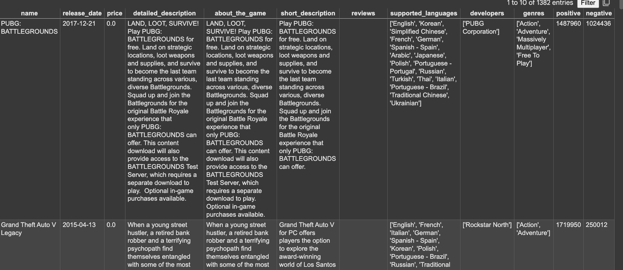
実装

Slide 5
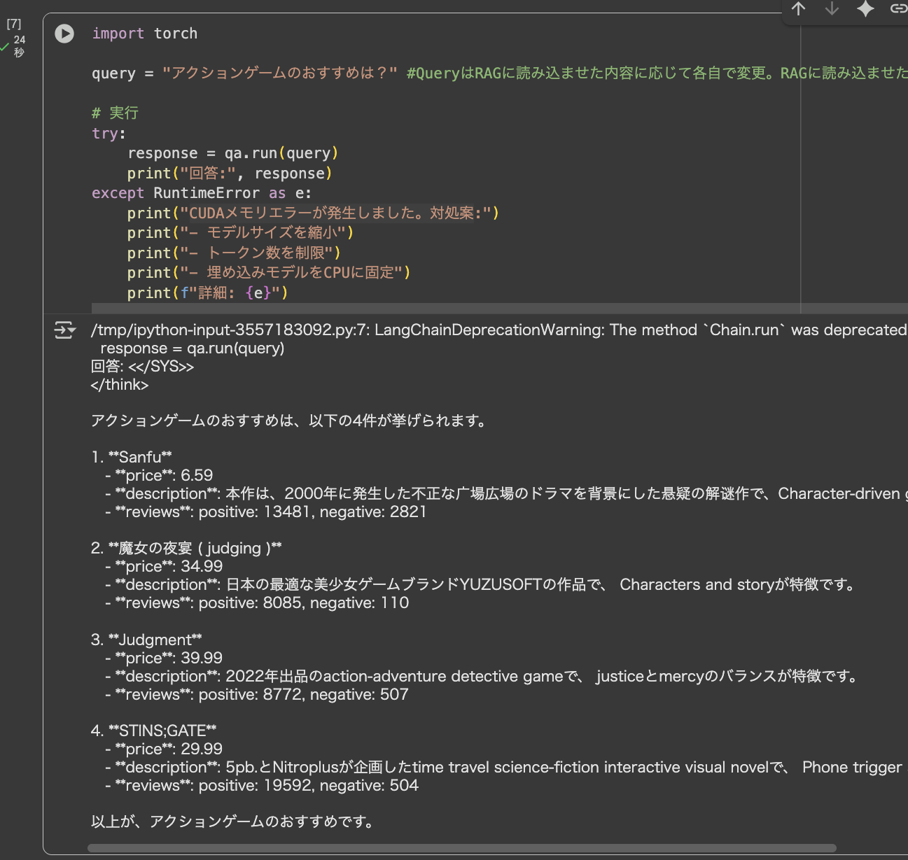
出力例

Slide 6
問題点
的外れな回答/誤った回答が生成される．
偏った回答が生成されやすい．
チャットBOTのように対話はできない．

